Slide 1
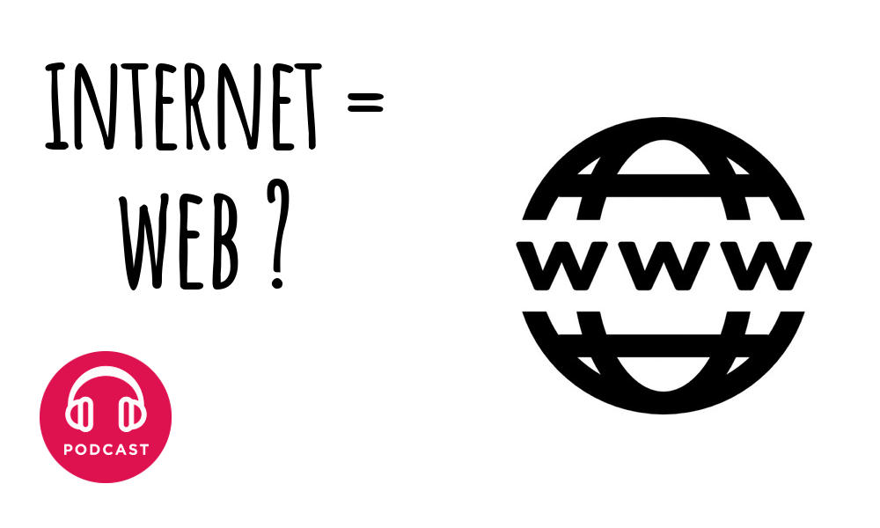
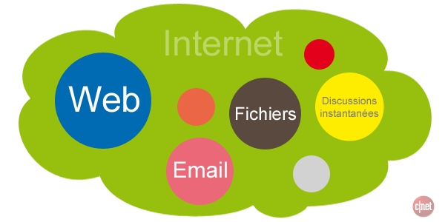

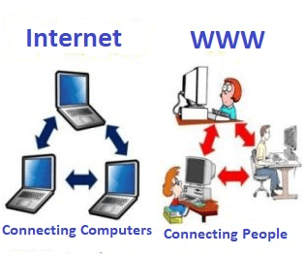

Slide 2

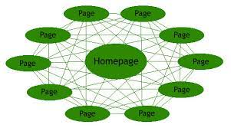
تعريف الويب WEB :

Slide 3


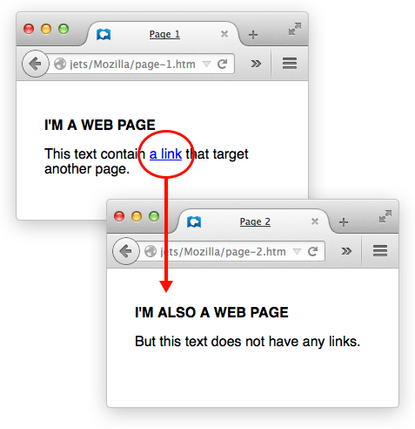
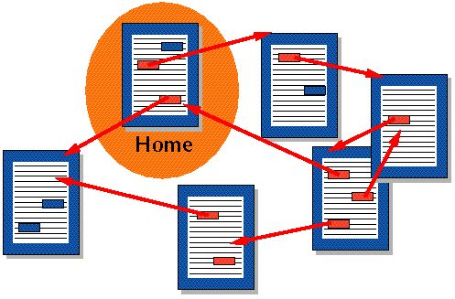
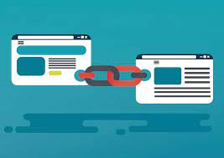
تعريف الويب WEB :

Slide 4
تعريف الويب WEB
هو اختصار لعبارة WORLD WIDE WEB و تعني الشبكة العنكبوتية العالمية، هو عبارة عن صفحات تكتب بلغة تسمى HTML مرتبطة فيما بينها بروابط تشعبية .
يمكن عرض محتوى الصفحات بواسطة برنامج المتصفح NAVIGATEUR

Slide 5
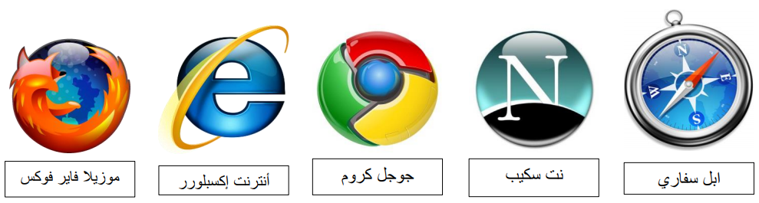
تعريف المتصفح NAVIGATEUR WEB :
هو برنامج يقوم بعرض النصوص و الصور و المحتويات الأخرى المختلفة الموجودة داخل صفحات الويب بسهولة و سرعة عن طريق تتبع الروابط، توجد العديد من المتصفحات و من أشهرها : google chrome, opéra, netscape …

Slide 6
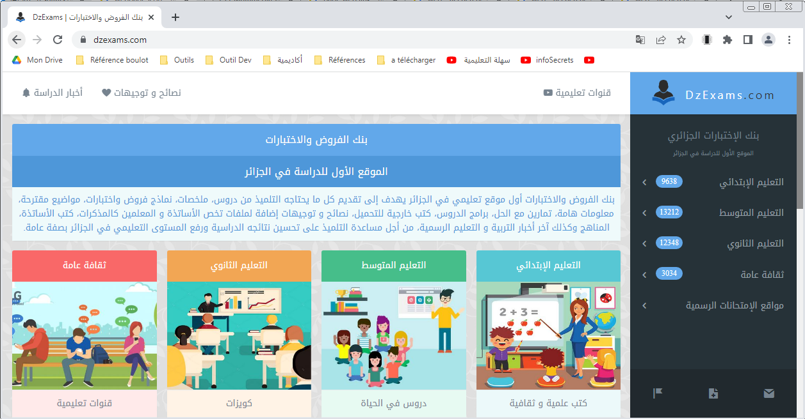
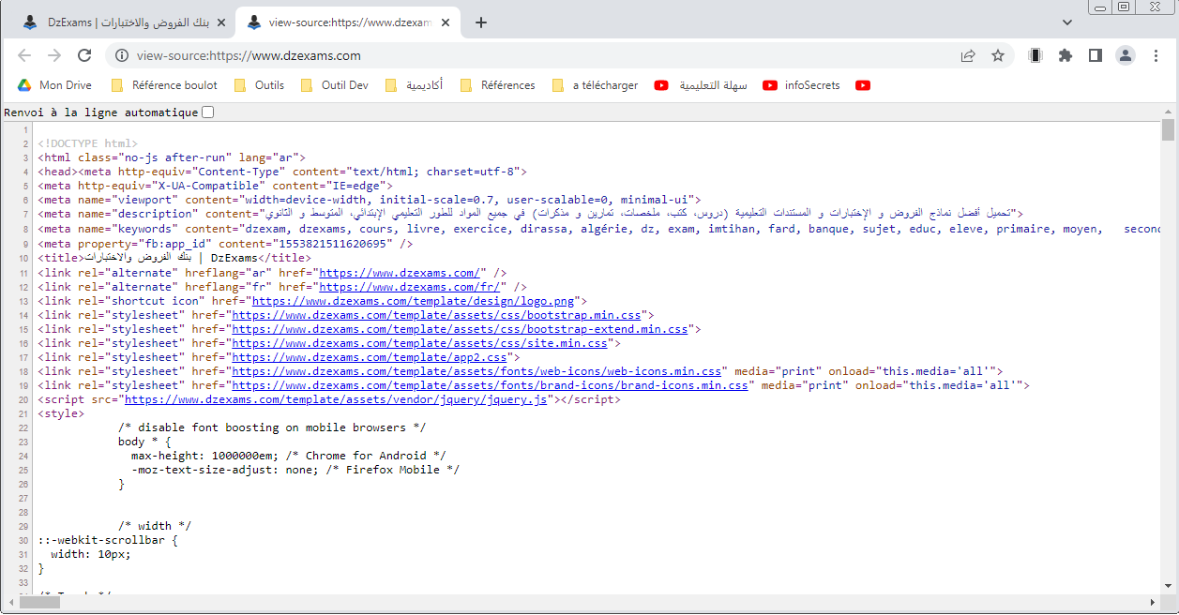
تعريف المتصفح NAVIGATEUR WEB :

Slide 7
خواص و مميزات المتصفح :
السرعة في فتح صفحات الويب
إمكانية فتح أكثر من صفحة في نفس البرنامج
الإضافات (Les extensions) : و هي عبارة عن امتدادات يتم اضافتها للمتصفح و من هذه الامتدادات (الطقس – المؤذن – المترجم – إغلاق نوافذ الإعلانات المزعجة ... الخ)

Slide 8
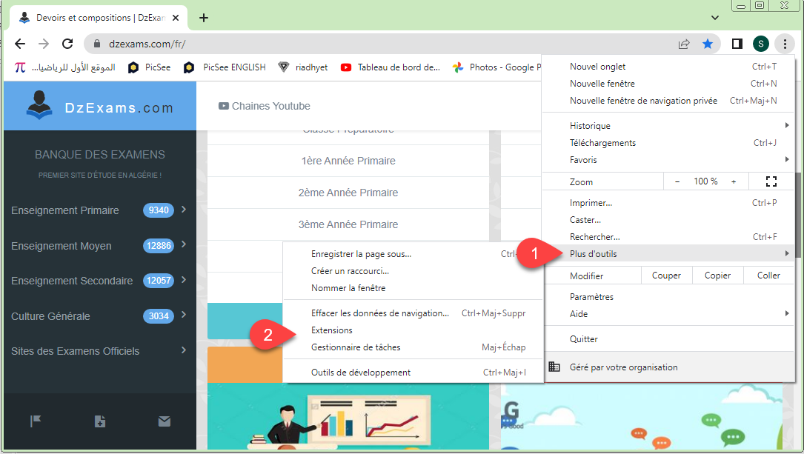
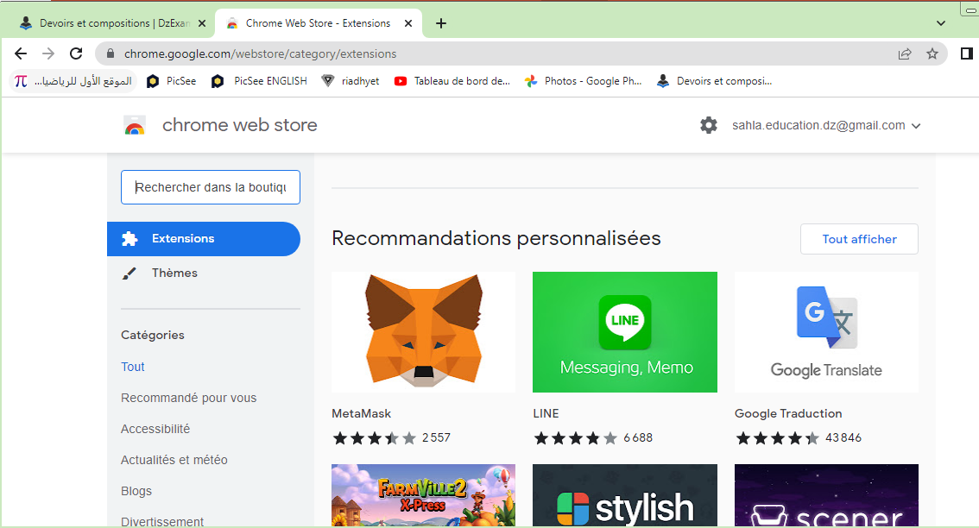
خواص و مميزات المتصفح :
الإضافات

Slide 9
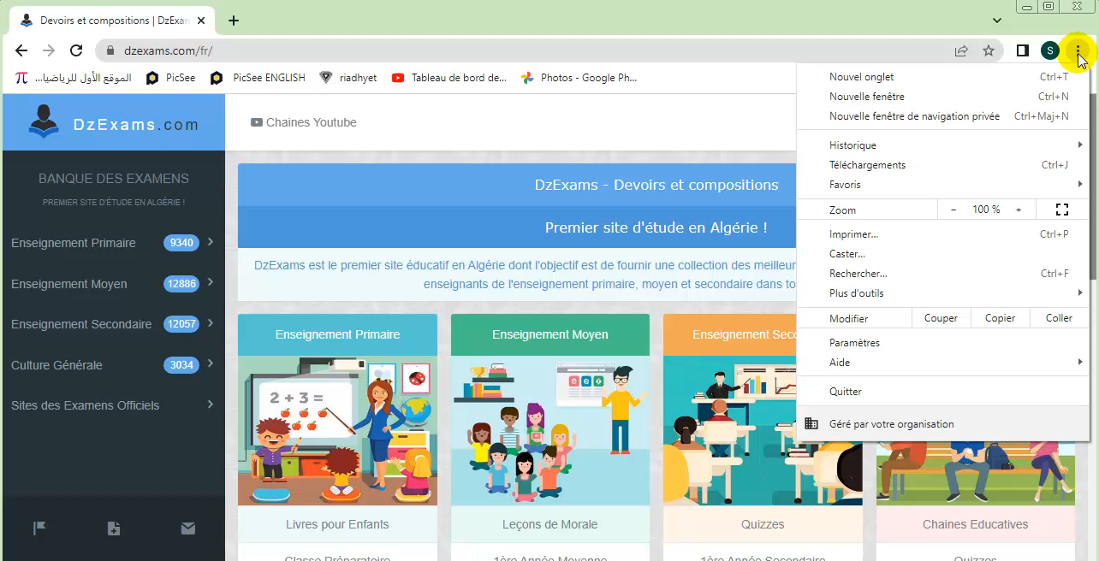
خواص و مميزات المتصفح :
الإضافات

Slide 10
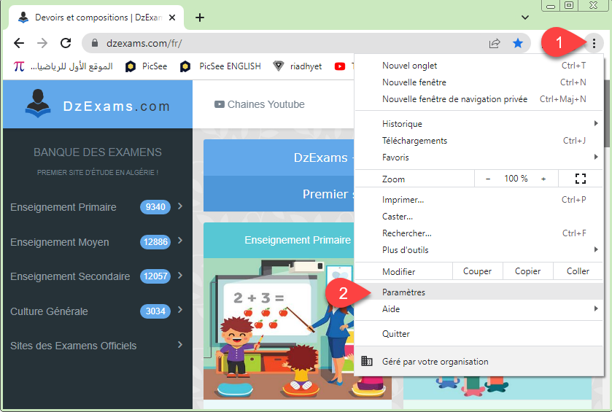
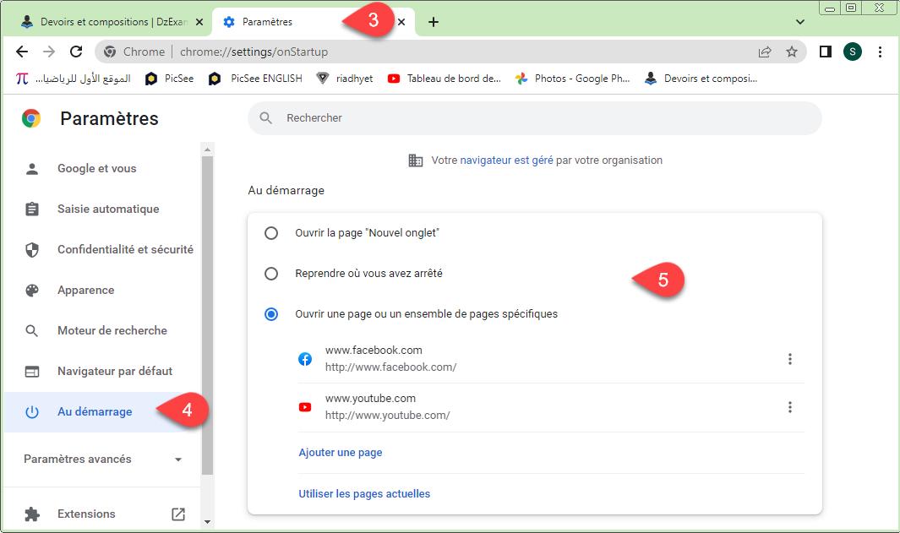
عمليات في المتصفح :
تخصيص الصفحة الرئيسية (Page d’Accueil)

Slide 11
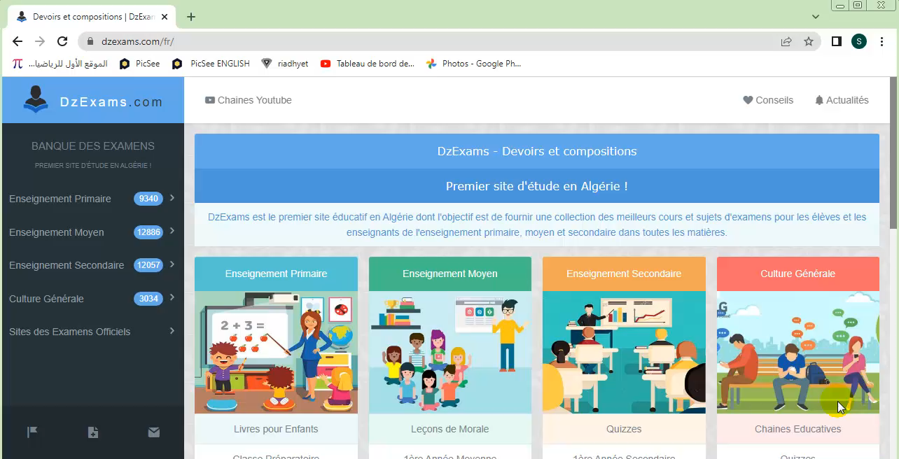
عمليات في المتصفح :
تخصيص الصفحة الرئيسية (Page d’Accueil)

Slide 12
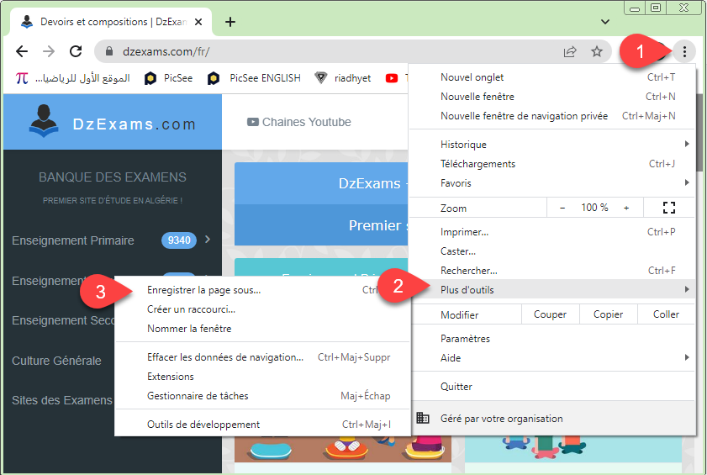
عمليات في المتصفح :
حفظ الصفحة

Slide 13
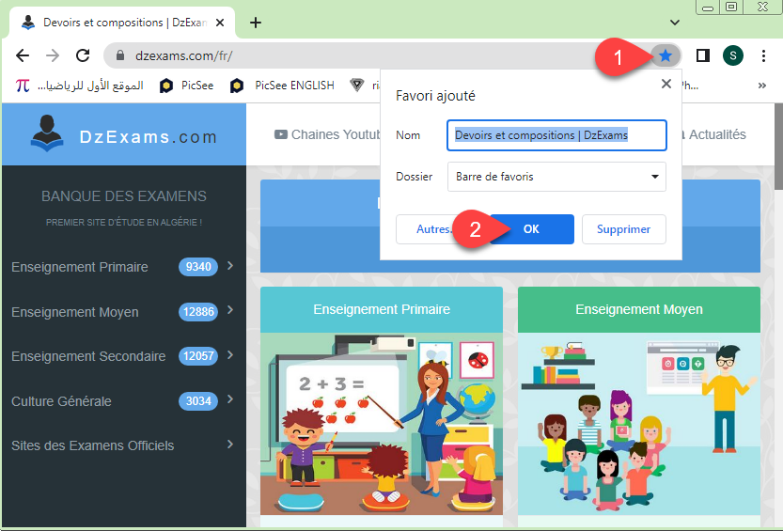
عمليات في المتصفح :
حفظ المفضلة (Favoris)

Slide 14
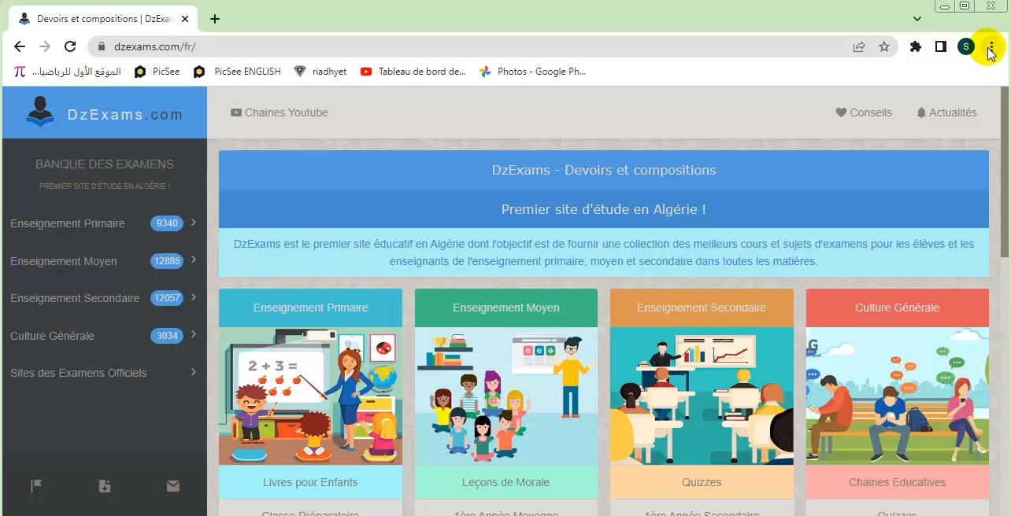
عمليات في المتصفح :
حفظ المفضلة (Favoris)

Slide 15
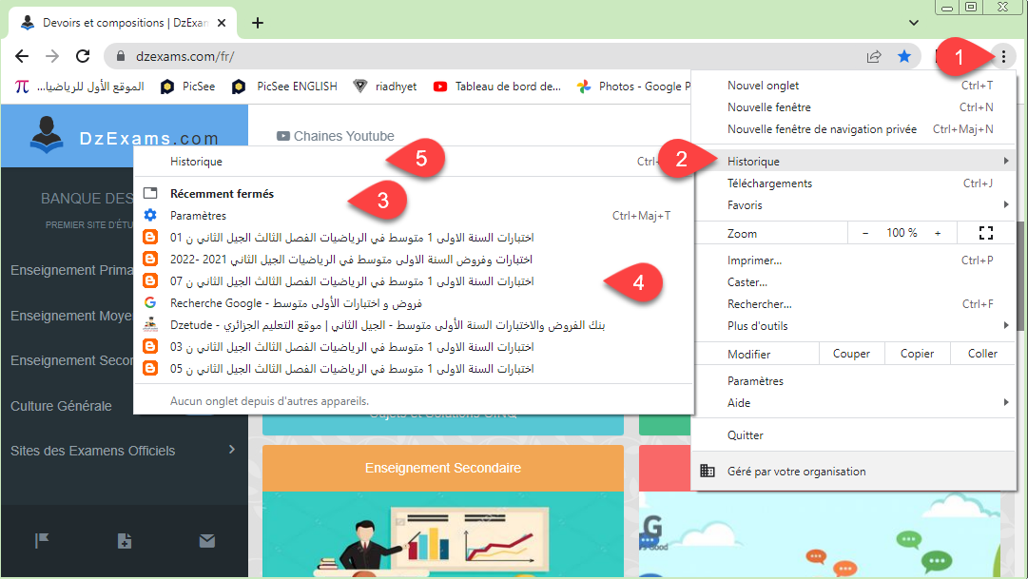
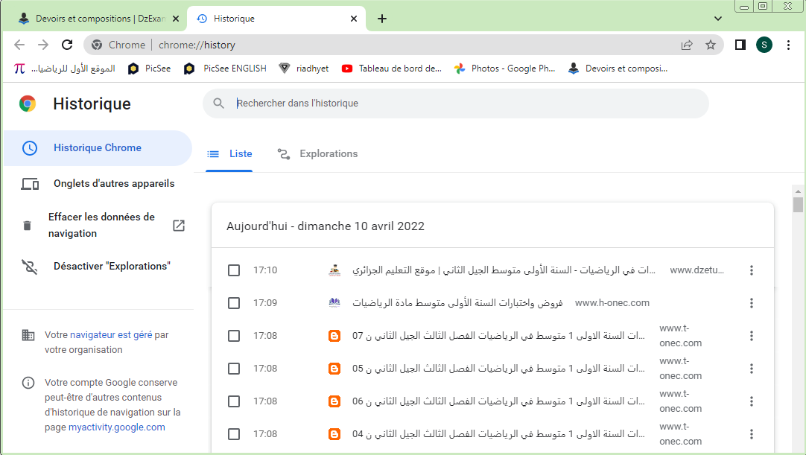
عمليات في المتصفح :
آثار التصفح (Historique)

Slide 16

عمليات في المتصفح :
آثار التصفح (Historique)

Slide 17
عمليات في المتصفح :
حفظ الصفحة
حفظ المفضلة (Favoris)
تخصيص الصفحة الرئيسية (Page d’Accueil)
آثار التصفح (Historique)

Slide 18
محرك البحث (Moteur de recherche)
محرك البحث هو برنامج يتيح للمستخدمين البحث عن كلمات محددة ضمن مصادر الأنترنت المختلفة، من بين محركات البحث المعروفة : google.com, Ask.com, bing.com, yahoo.fr

Slide 19
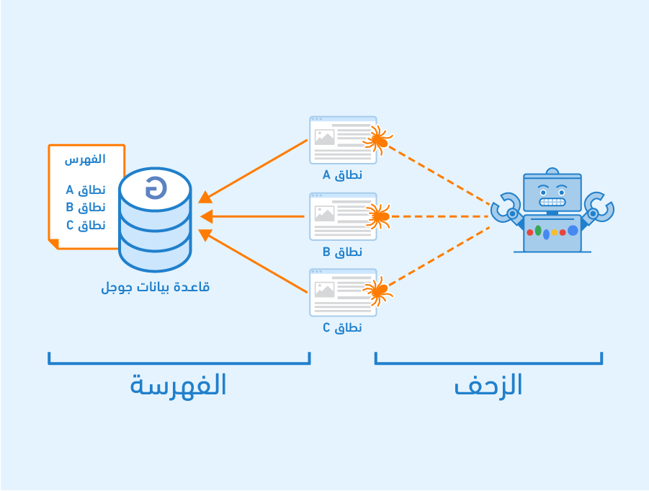
محرك البحث (Moteur de recherche)
ويتألف محرك البحث من ثلاثة أجزاء رئيسة هي:
برنامج العنكبوت ((spider program : وهي برامج تزحف للمواقع وتفحص جميع صفحاتها حسب الروابط الموجودة بها و بدقة عالية جدا لكي يأخذ مؤشرات عن هذه المواقع من عنوان الصفحة والكلمات المفتاحية (keywords).
برنامج المُفهرِس (indexer program) : يستعمل هذا البرنامج قاعدة بيانات ضخمة تضم الروابط والكلمات المفتاحية التي توافقها والتي يحصل عليها من برنامج العنكبوت Spider .
برنامج محرك البحث : عندما تكتب كلمة مفتاحية في مربع البحث، يأخذ هذه الكلمة ويبحث عنها في المفهرس الذي بدورة يعطيه مجموعة الروابط الموافقة لهذه الكلمة، ليقوم المحرك بترتيب هذه الروابط في صفحة نتائج البحث.

